Slide 1


UNIVERSIDAD AUTÓNOMA DEL ESTADO DE MÉXICO
MAESTRÍA EN CIENCIAS AGROPECUARIAS
Y RECURSOS NATURALES
Unidad de aprendizaje
Agroecología y sustentabilidad
“Agroecosistemas
(Huerto Familiar)”
Autor:
Dra. Laura White Olascoaga
Octubre 2016

Slide 2
Presentación
El huerto familiar generalmente es una porción de terreno aledaña a la casa habitación, donde crece una amplia variedad de plantas (Pérez y Cruz, 1994; Rebollar-Domínguez et al., 2008). Éstos sistemas son agroecosistemas que conforman una estrategia de vida importante para las familias en zonas rurales y suburbanas, al proveerles de la infraestructura necesaria para sus labores cotidianas. Así como ingredientes utilizados en la elaboración de sus platillos diarios (Cahuich-Campos, 2012).

Slide 3
Guion explicativo
El presente trabajo, pretende dar a conocer más ampliamente a los agroecosistemas (huerto familiar); así como las principales características y partes que lo conforman. Esto con el objetivo de ser una ayuda al discente y al docente en el estudio de la unidad de aprendizaje Agroecología y sustentabilidad.

Slide 4
Índice
3. Guion explicativo
4. Índice
5. Secuencia didáctica
6. Agroecosistemas (huerto familiar)
7. Introducción.
8. Introducción.
9. Huerto familiar
10. Huerto familiar
11. Agroecosistema tradicional tipo policultivo
12. Huerto familiar (partes).
13. Cría de animales
14. Área de composta
15. Bodegas
16. Vivienda
17. Delimitaciones
18. Hortalizas
19. Vegetación secundaria
20. Distribución global de H. F.
21. Funciones de los H. F.
22. Función económica
23. Función lúdica
24. Autoconsumo
25. Función medicinal
26. Agroecosistemas tradicionales
27. Agroecosistemas tradicionales
28. Huerto familiar vs ecosistema
29. Huerto familiar y ecosistema
30. Huerto familiar y ecosistema
31. Huerto familiar y ecosistema
32. Riqueza vegetal
33. El H. F. como sistema
34. Manejo del H. F.
35. Bibliografía

Slide 5
SECUENCIA DIDACTICA
Agroecosistemas
Huertos familiares
Funciones
Definición
Características
Partes

Slide 6
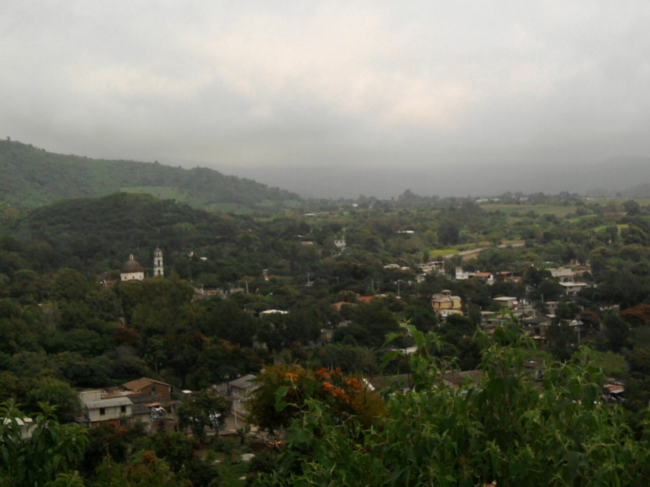
AGROECOSISTEMAS
(HUERTO FAMILIAR)
White, 2013

Slide 7
INTRODUCCIÓN
El hombre satisfacer sus necesidades
Cuevas o lugares que encontraba en la naturaleza.
principio estaba basada en la caza de animales, recolección de frutos, raíces y semillas.

Slide 8
INTRODUCCIÓN
El sedentarismo y formar una familia
Construir viviendas en donde este aseguró
Cultivar plantas y la domesticación de animales con lo que aseguró fuentes de comida disponibles para subsistir.

Slide 9
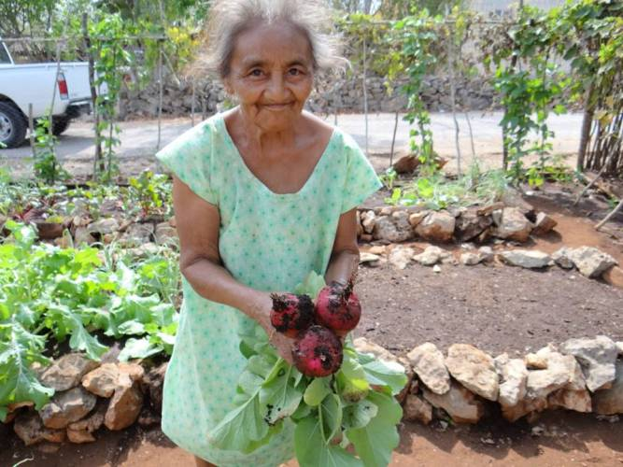
HUERTO FAMILIAR
Los productos alimenticios o de condimento que de ahí se obtienen satisfacen las necesidades básicas de la familia, proveyendo un complemento alimenticio durante todo el año (Nair, 200; Wezel y Bender, 2003).
http://sipse.com/
Área que rodea la casa habitación, incluyéndola, contiene plantas cultivadas, silvestres, animales criados y silvestres e infraestructura doméstica y de trabajo
(Mariaca, 2013).

Slide 10
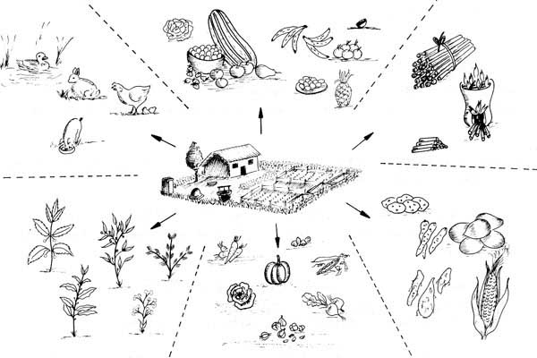
HUERTO FAMILIAR
Sistema de producción altamente adaptativo de origen ancestral.
La familia campesina generación tras generación maneja el ambiente físico-biótico para producir plantas, animales entre otros satisfactores.
Huertos Familiares.
    Área delimitada y definida.
    Interacciones animales y plantas.
    Múltiples componentes.
    Multifuncionales.

Slide 11
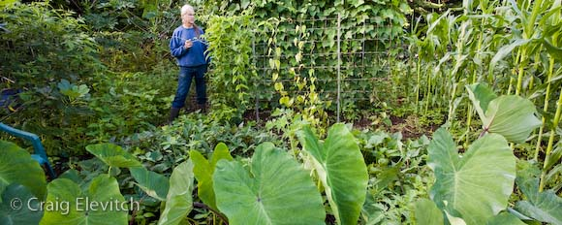
Agroecosistema tradicional tipo policultivo
Es un agroecosistema tradicional tipo policultivo complejo de tipo agropecuario y forestal.
La familia que lo habita lo estructura en forma y su función.
Su extensión tiene que ver con la capacidad de trabajo de la unidad familiar, así como con la función económica

Slide 12
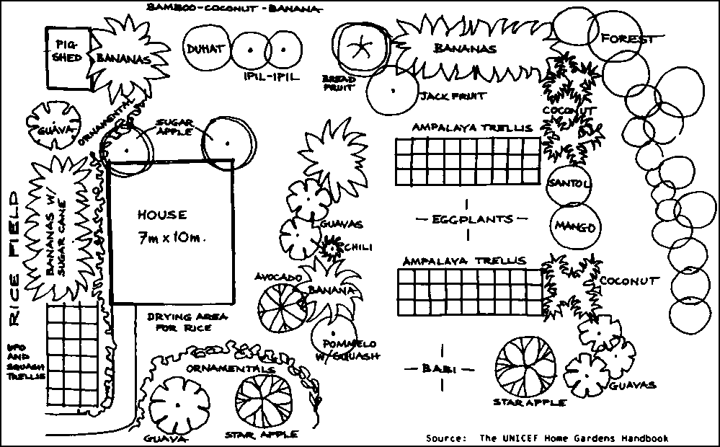
HUERTO FAMILIAR
PARTES

Slide 13
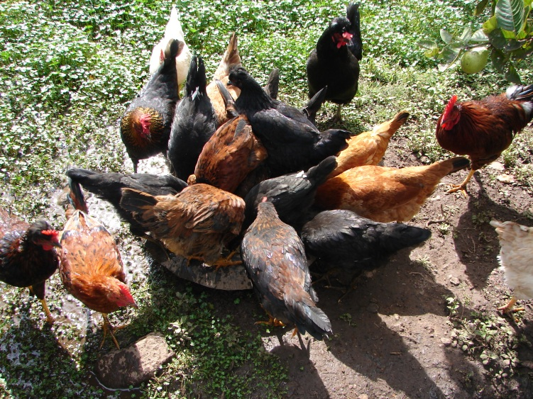
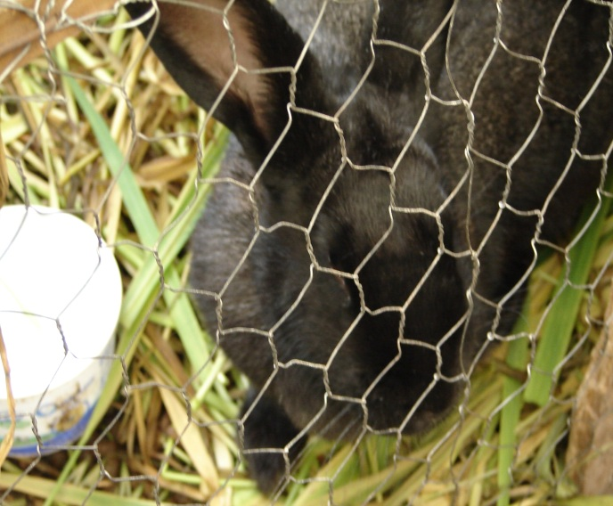

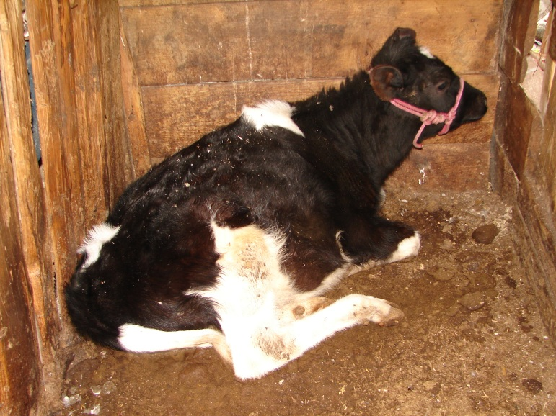
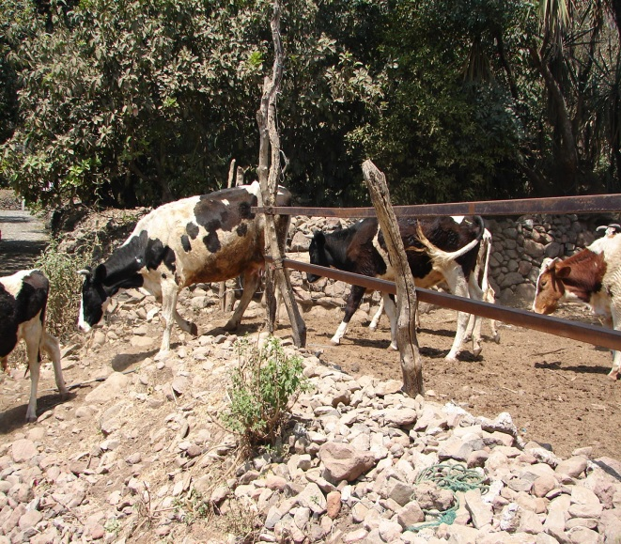
CRÍA DE ANIMALES
  Aves de corral
  Equinos Bovinos
White, 2013

Slide 14
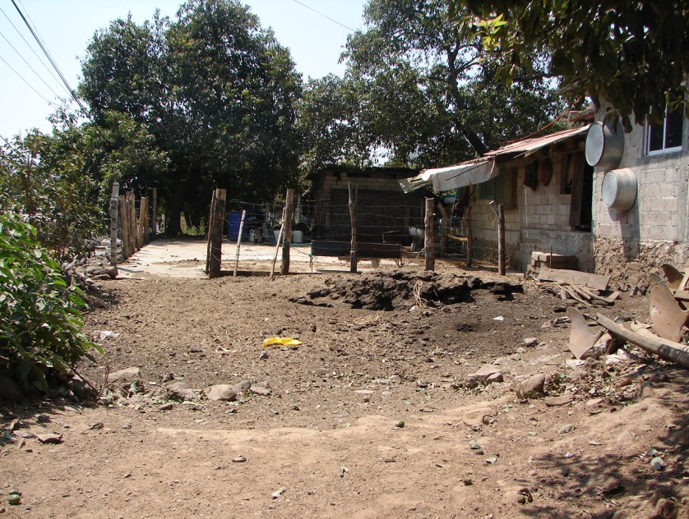
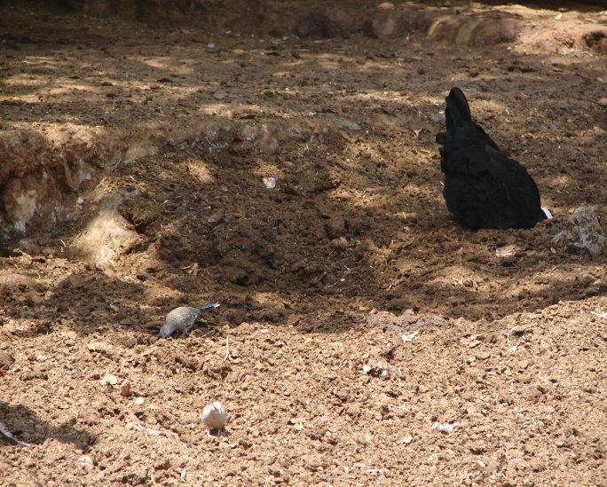

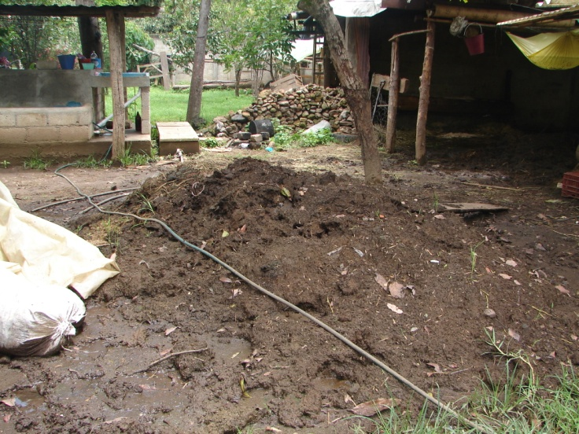
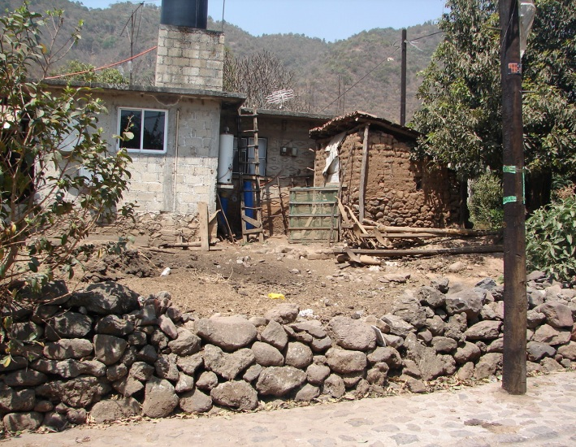
ÁREA DE COMPOSTAJE
White, 2013

Slide 15
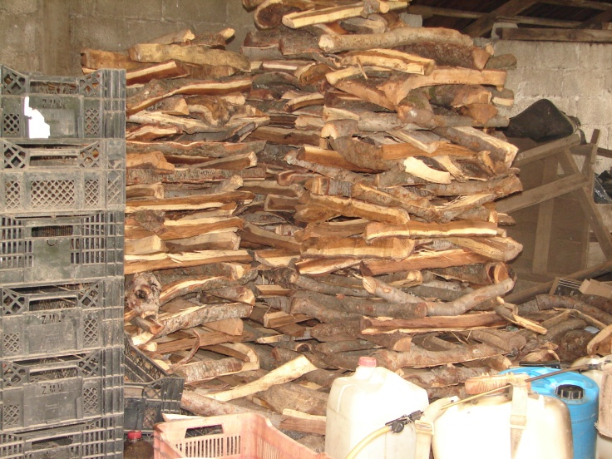
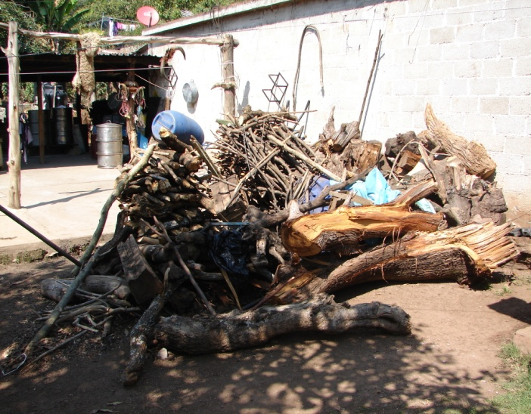
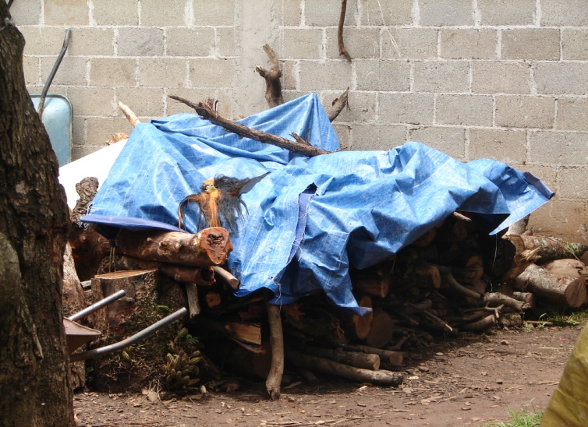
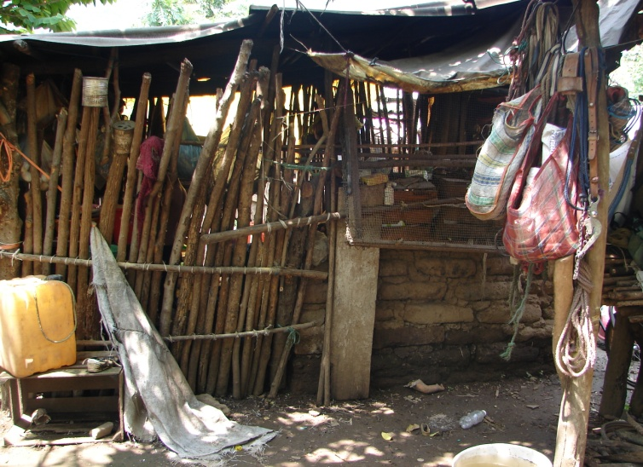
BODEGAS
White, 2013

Slide 16
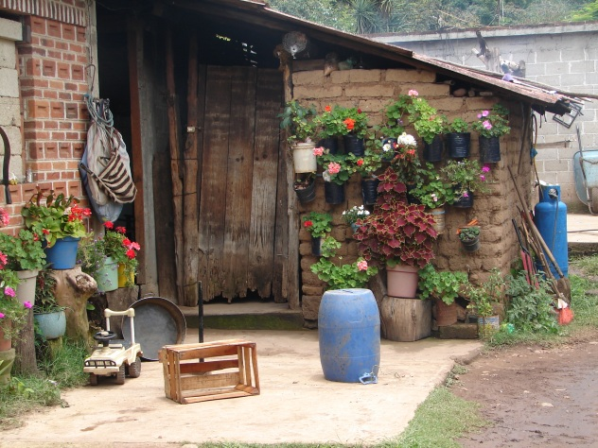
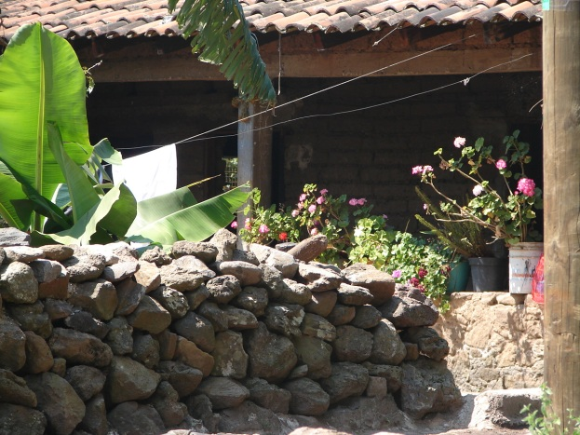
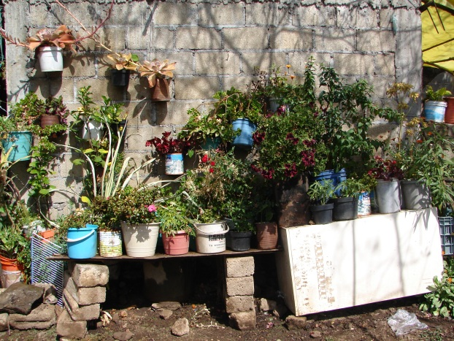
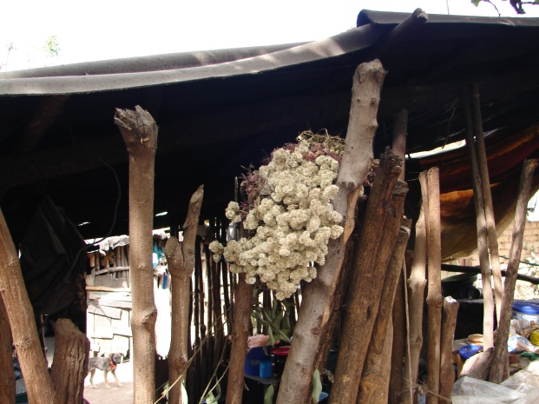
VIVIENDA,
corredor y patio
tlecuil o tlecuilli
Gordolobo, maíz y plantas para elaborar escobas de varas
White, 2013

Slide 17
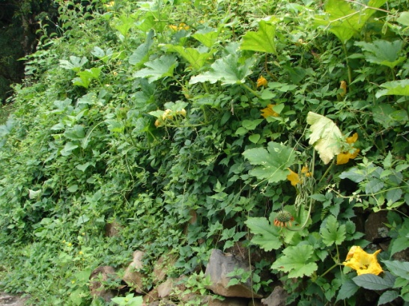
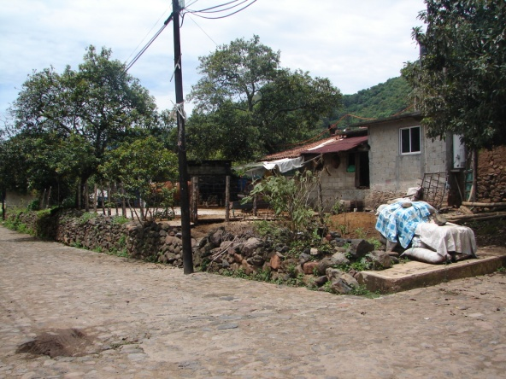
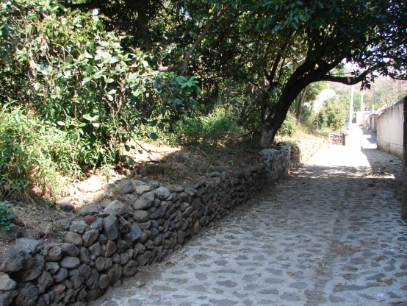
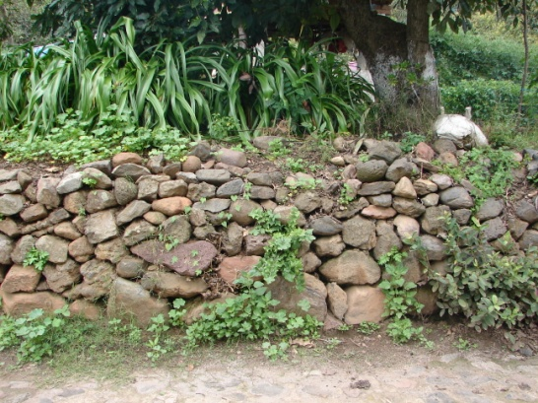
DELIMITACIONES
Cercos vivos y tecorrales
17 especies
Yuca, chirimoya, jacaranda.
Pericón, Agrios, santa maría.
White, 2013

Slide 18
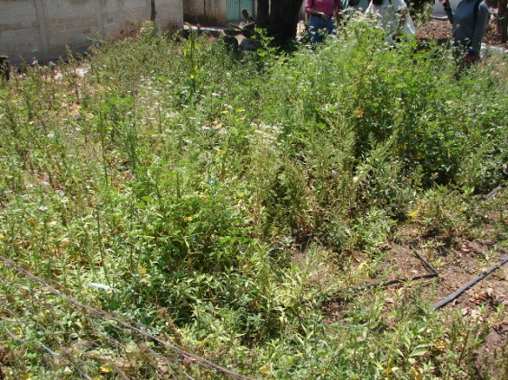
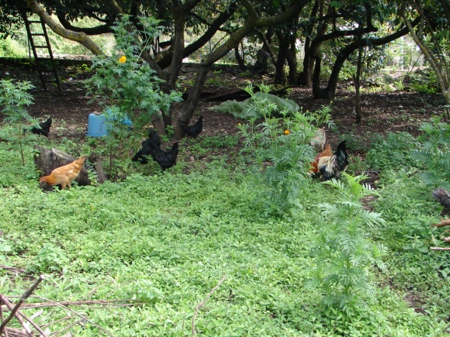
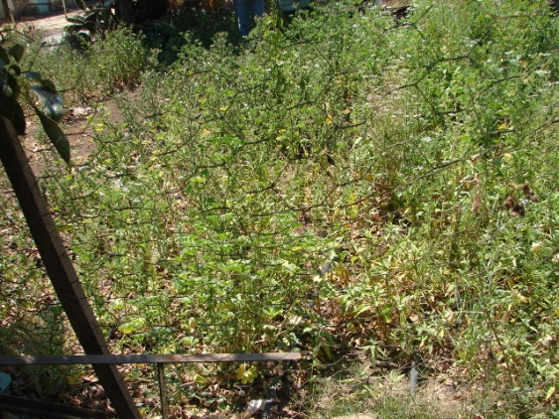
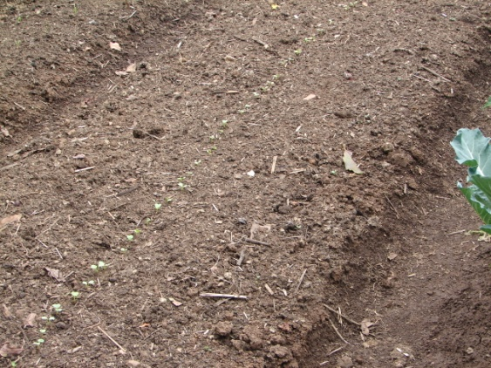
HORTALIZA
Lechuga, zanahoria, brócoli
Santa maría, ajenjo
White, 2013

Slide 19
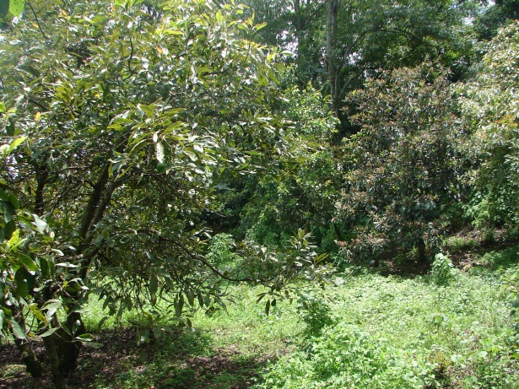
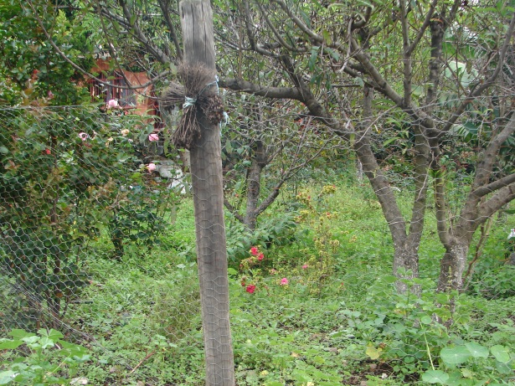
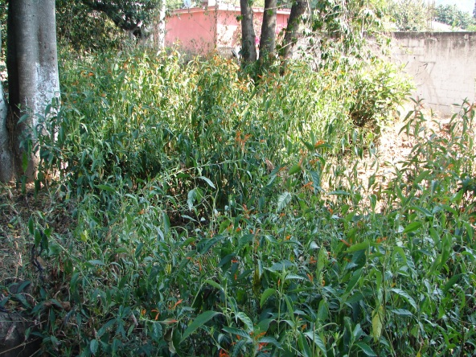
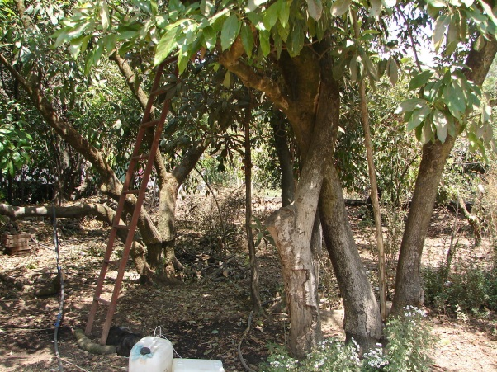
VEGETACIÓN SECUNDARIA
Muicle
White, 2013

Slide 20
Distribución global de huertos familiares
Kumar y Nair, 2006.

Slide 21
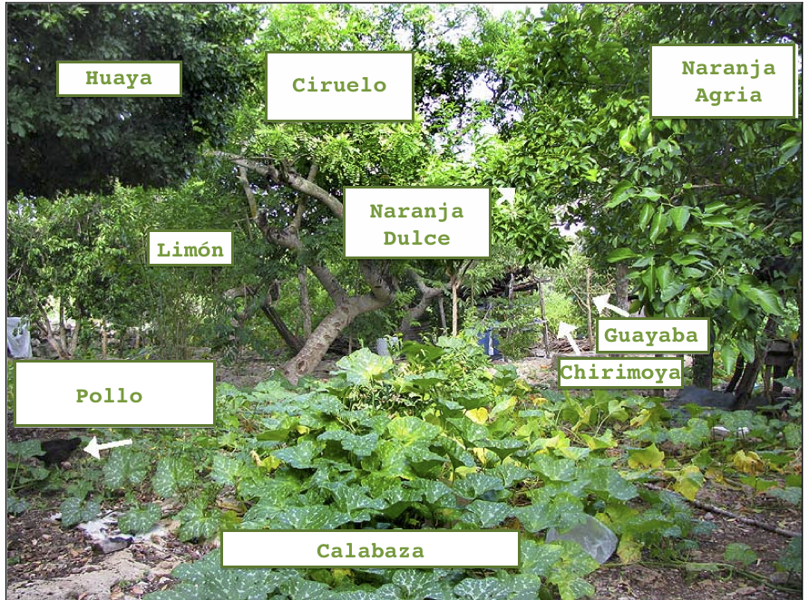
Funciones de los H.F.
Ecológico y ambiental
Conservación de numerosas especies y variedades de plantas cultivadas in situ.
Microclimas
Tres estratos
mexiconservacion.files.wordpress.com

Slide 22
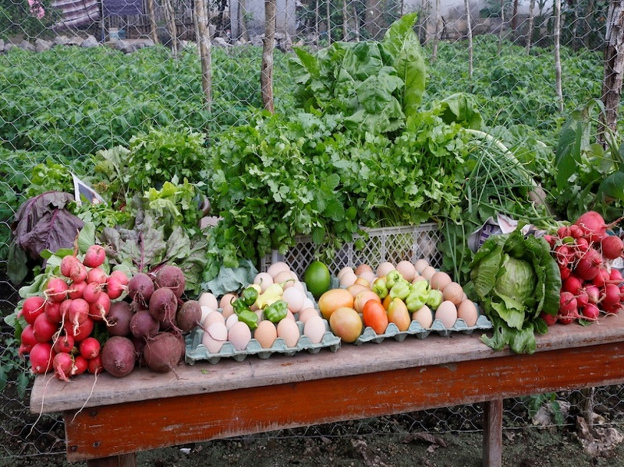
Funciones de los H.F.
Función económica
Venta de productos a los mercados de la comunidad
http://eldictamen.mx

Slide 23
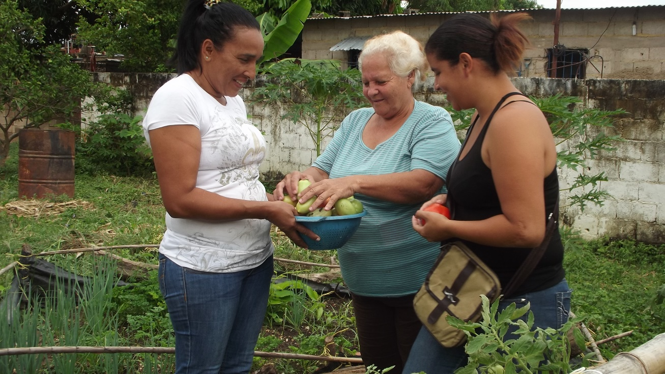
Funciones de los H.F.
Función lúdica
Convivencia
Unión familiar
Socialización con la comunidad
http://agronoticiasvenezuela.com.ve
http://www.revistaambienta.es

Slide 24
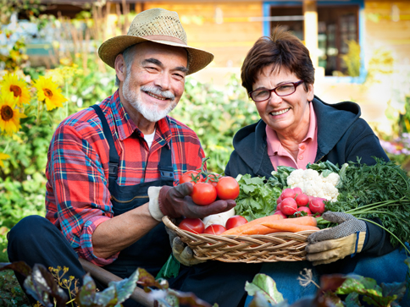
Funciones de los H.F.
Autoconsumo a las familias
https://huertocervantes.files.wordpress.com/

Slide 25
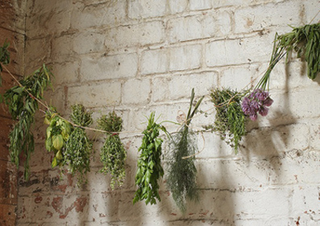
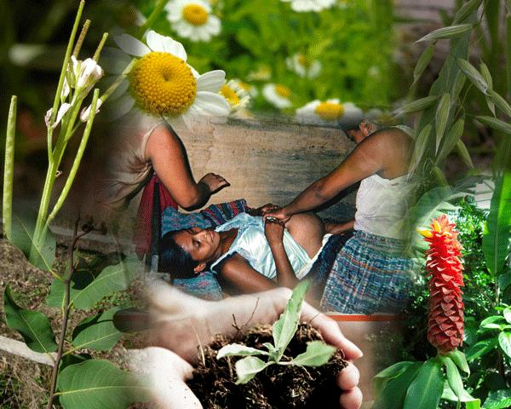
Funciones de los H.F.
Función medicinal (medicina tradicional)
En México:
    50% de la flora utilizada por las comunidades es usada en la medicina tradicional
    Se utilizan 3, 000- 20, 000 Sp. de plantas con un potencial uso medicinal
    90% Herbáceas silvestres
40 millones de mexicanos acuden a la medicina tradicional
Comunidades suburbanas y rurales.
Poblaciones campesinas e indígenas
50% es obtenido de huertos familiares

Slide 26
Agroecosistemas tradicionales
Gliessman (2002 y 2007)
1) Están basados en la siembra de una diversidad de cultivos y variedades, generalmente en forma de policultivos.
2) Maximizan la seguridad de las cosechas usando bajos niveles de tecnología.
3) Poseen un limitado impacto ambiental y se adaptan a las condiciones locales.
4) Contienen cultivos variables y adaptados, como también parientes silvestres de los cultivos.
5) No dependen tanto de insumos externos como plaguicidas, fertilizantes e irrigación artificial.

Slide 27
Agroecosistemas tradicionales
6) Hacen uso amplio de recursos renovables y disponibles localmente.
7) Poseen un reciclaje de nutrimentos activo.
8) Conservan diversidad biológica.
9) Usan la producción para satisfacer primero las necesidades locales.
10) Son relativamente independientes de factores económicos externos
11) Están construidos sobre el conocimiento y la cultura tradicional.

Slide 28
Huertos familiares vs ecosistemas
Flujo de energía
Entrada de energía
Sol y lluvia
Salida de productos de origen vegetal y animal
Autoconsumo
Mercado
Agroecosistema Familiar
Generación de residuos orgánicos
Entrada de energía externa
(Humana) Manejo del huerto
Composta
Transformación de residuos
White, 2013

Slide 29
Huertos familiares y ecosistemas
Ciclo de nutrimentos
Comida para caballos y vacas
Desechos
órganicos
Composta
Parcela agrícola
Rastrojo
White, 2013

Slide 30
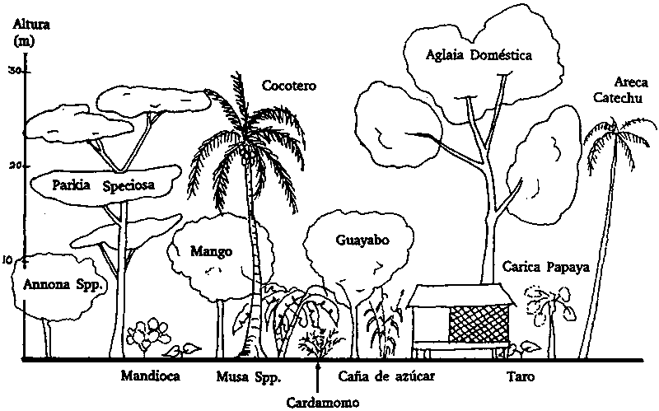
Huertos familiares y ecosistemas
Mecanismos de regulación
Bancos de germoplasma,
Conservadores de genoma in situ.
Diversos estratos de plantas:
      Dosel dando sombra, generando microclimas y produciendo hojarasca que contribuye al reciclaje de nutrimentos y mantenimiento de la fertilidad
      Sotobosque con diferentes requisitos de luz, que evita la pérdida de suelo por erosión y aumenta la captación de agua por infiltración.
http://www.fao.org/

Slide 31
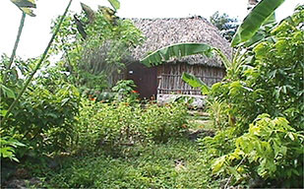
Huertos familiares y ecosistemas
Estabilidad
Con base en su riqueza florística, los huertos familiares son más resistentes a las perturbaciones. Las actividades humanas no únicamente influyen en las plantas cultivadas, sino también en la vegetación natural que existe en el área, esto se confirma debido al alto número de especies silvestres.
http://www.revistaambienta.es

Slide 32
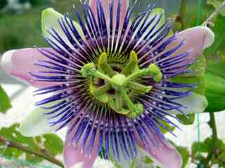
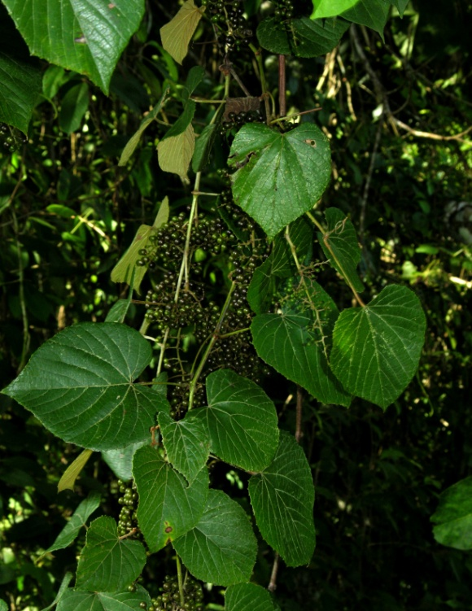
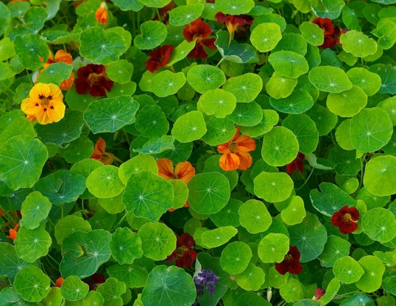
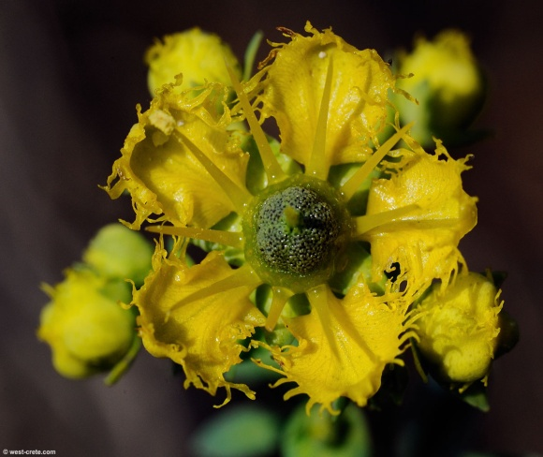

Aguacate
Pasionaria
Uva silvestre o cimarrona
Salvia
Pericón
RIQUEZA VEGETAL
Mastuerso
Aguacate
Papaya
White, 2013
Cacaloxochitl
Hoja santa
Clavo
Ruda

Slide 33
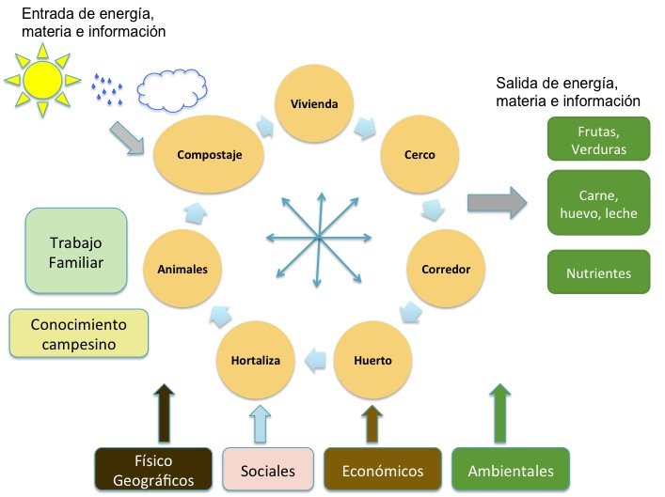
El H.F. como un sistema
García-Flores, 2016

Slide 34
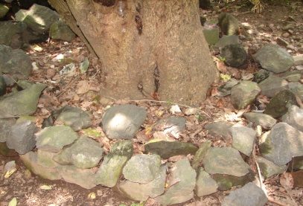
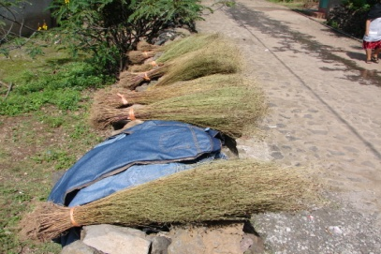
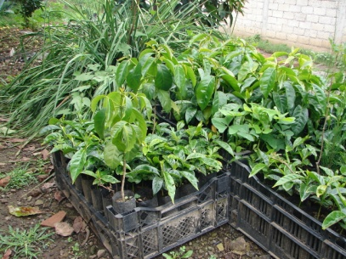
Manejo del huerto por la familia
PAPA
Fumigan
Deshierban, tecorral.
MAMA
Cuida el
huerto
HIJOS
Recolecta de frutos
Injertos y hortaliza,
White, 2013
White, 2013

Slide 35
Bibliografía
Albuquerque, U. P.; L. H. C. Andrade y J. Caballero. 2005. Structure and floristics of homegardens in northeastern Brazil. J. of Arid Environments 62 491-506 pp.
Álvarez A. M. y Olguín P. C. 2001 Biotecnificación de solares familiares de las zonas bajas tropicales. TERRA Latinoamericana Universidad Autónoma Chapingo) 37-49 pp.
Fortanelli M. J.; F. Carlín C. y J. G. Loza L. 2006. Patrones de cultivo en huertos comerciales Minifundistas irrigados de Mexquitic, San Luis Potosí, México . Agrociencia Agrociencia Colegio de Postgraduados MÉXICO
Gaytán Á. C. y Vibrans H. 2001. Manejo de Huertos Familiares Periurbanos de San Miguel Tlaixpan, Texcoco, Estado de México. Boletín de la Sociedad Botánica de México Boletín de la Sociedad Botánica de México Sociedad Botánica de México, A.C.
Guerrero P. A. G. 2007. El impacto de la migración en el manejo de solares campesinos, caso de estudio La Purísima Concepción Mayorazgo, San Felipe del Progreso, Estado de México. Investigaciones Geográficas (Mx) Investigaciones Geográficas Universidad Nacional Autónoma de México 105-124 pp.
Hernández A.; F. González y O. Uribe T. 2004. Proyecto Micro-huertos familiares en la ciudad. Evaluación de impactos en la salud de la población Cuadernos del CENDES Universidad Central de Venezuela
Juan P. J. I. y D. Madrigal U. 2005. Huertos, diversidad y alimentación en una zona de transición ecológica del estado de México. Ciencia Ergo Sum Ciencia Ergo Sum Universidad Autónoma del Estado de México 54-63pp.
Kehlenbeck, K. y B. L. Maass. 2004. Crop diversity and classification of homegardens in Central Sulawesi. Agroforestry Systems 63 53-62pp.
Peyre, A.; A. Guidal, K. F. Wiersum y F. Bongers. 2006. Dynamics of homegardens structure and function in Kerela, India. Agroforestry Systems 66 101-115pp. (PDF)
Rebollar D. S.; V. J. Santos J. y N. A. Tapia T. 2008. Huertos familiares, una experiencia en Chancah Veracruz, Quintana Roo. Polibotánica Instituto Politécnico Nacional MÉXICO 135-154pp
Wezel, A. y S. Bender. 2003. Plant species diversity of homegardens of Cuba and its significance for household food supply. Agroforestry Systems 57 39-49pp.

